Slide 1
Текущее состояние систем теплоснабжения в стране:
Инерционный путь, ведущий к деградации
17 марта 2016
«Президент отель»

Slide 2
Прошедшей зимой российские города столкнулись с бедствиями
Тверь
В январе произошли две крупные аварии на теплосетях. 2 января без теплоснабжения остались 60 домов. В зону отключения попали 10 тысяч жителей; а 13 января без тепла и горячей воды в городе остались 19 тысяч человек.
Иваново
В январе из-за аварии зону отключения попали 163 жилых дома различной этажности с общим населением 12 тыс. 300 человек, в том числе 4 тыс. 250 детей, а также 10 социальных объектов. Причина аварии - прорыв трубопровода, расположенного на глубине 2,5 метра, вследствие естественного износа.
Нижний Новгород
Ветхие теплосети стали причиной аварии в январе, которая лишила теплоснабжения 3,7 тыс. жителей. Произошло повреждение трубопровода тепловой сети диаметром 125 мм. В результате было понижено давление теплоносителя в 28 жилых домах, в которых проживают 3,7 тыс. человек.
Текущее состояние систем теплоснабжения в стране: инерционный путь, ведущий к деградации
2
Notes:
Проблемы есть во всех городах

Slide 3
Санкт-Петербург – на особом контроле в Минстрое
За год на тепловых сетях Петербурга происходит порядка 5 тыс. сбоев.
В результате одной из аварий в зону ограниченного теплоснабжения попали 673 здания, из которых 500 жилых домов и 9 лечебных учреждений, в том числе родильный дом и детская больница.
На восстановление системы теплоснабжения Санкт-Петербурга требуется не менее 60 млрд руб.
Законодательное собрание Петербурга приняло решение обратиться к президенту РФ с просьбой вмешаться в разрешение ситуации, сложившейся в теплосетевом хозяйстве.
Аварии на теплотрассах Петербурга, попавшие в СМИ
Источник: http://neva.today
Текущее состояние систем теплоснабжения в стране: инерционный путь, ведущий к деградации
3
Notes:
В том числе и в богатых

Slide 4
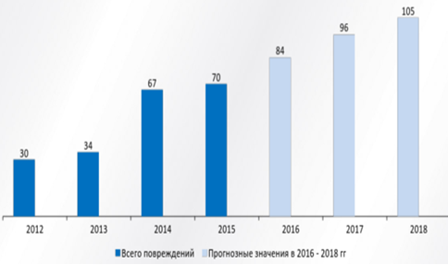
Смоленск – на особом контроле в Минстрое
Ситуация в Смоленске критичная. Крупные аварии случаются еженедельно. При этом их количество будет возрастать.
В результате аварий на магистралях в Смоленске без тепла то и дело остаются по несколько микрорайонов.
Уровень износа тепловых сетей города Смоленска составляет порядка 70% при общей протяженности 149,4 км в однотрубном исчислении. Ремонтная программа лета 2015 года подразумевала замену всего 1,5 км труб.
Количество крупных аварий в Смоленске продолжит расти
Источник: ПАО «Квадра»
Текущее состояние систем теплоснабжения в стране: инерционный путь, ведущий к деградации
4
Notes:
Инвестиционная пауза 90-начала 2000 догнала ЖКХ. Текущими темпами ремонта фонды обновятся за 100 лет. При нормативе 25 лет

Slide 5
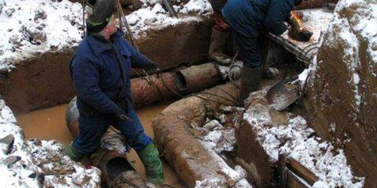
Ижевск – на особом контроле в Минстрое
Следователи Удмуртии возбудили уголовное дело о халатности при подготовке к отопительному сезону в отношении должностных лиц мэрии Ижевска. В городе за последние месяцы случилось больше 3.5 тысячи прорывов на теплотрассах.
Горожане обратились с претензией к президенту. С обстановкой разбирался полпред по Приволжскому федеральному округу Михаил Бабич.
Прорывы устраняли порядка шестидесяти бригад. Помимо удмуртских организаций, на подмогу приехали инженеры из Пермского края, Самарской и Ульяновской областей.
На устранение аварии тратится в разы больше средств, чем составили бы затраты на ее недопущение
Текущее состояние систем теплоснабжения в стране: инерционный путь, ведущий к деградации
5
Notes:
От бессилия граждане обращаются к президенту. В Ижевск приехали спецы из соседних регионов. Что будет когда накроет и соседние регионы?

Slide 6
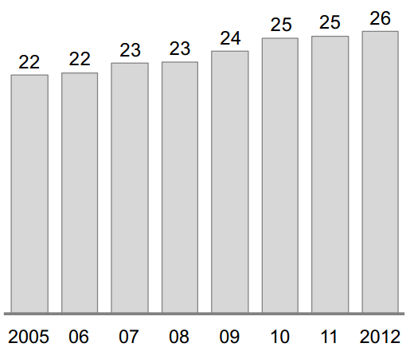
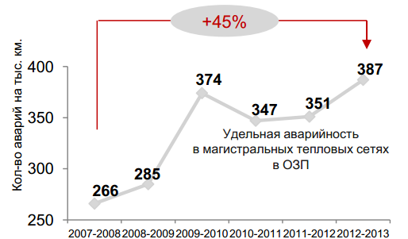
Проблема износа тепловых сетей касается всей страны
26% труб служат более 25 лет, а значит, нуждаются в немедленной замене
Если не менять трубы, аварийность продолжит расти в геометрической прогрессии
Источник: Минэнерго
Текущее состояние систем теплоснабжения в стране: инерционный путь, ведущий к деградации
6
Notes:
Объемы работ по замене труб снизились в полтора раза по сравнению с 2005/06 гг. (4 тыс. км. в 2014 против 6 тыс. км. в 2005)

Slide 7
В модернизации нуждаются не только тепловые сети, но и генерация
Всего установлено оборудования: |  | Срок эксплуатации от 30 до 50 лет: |  | Срок эксплуатации более 50 лет: |  | Требуют модернизации
Котлов, шт. | Турбин, шт. | Котлов, шт. | Турбин, шт. | Котлов, шт. | Турбин, шт. | Котлов, шт. | Турбин, шт.
2881 | 1591 | 1503 | 732 | 675 | 288 | 2178 | 1020
Доля: |  | 52% | 46% | 23% | 18% | 75% | 64%
Источник: Минэнерго
- 111 млрд. руб. – составили инвестиции в теплоэнергетику и ЦСТ в 2013 году. Это около 1% от совокупных инвестиций в экономике России.
- Отопление и горячее водоснабжение по обороту сопоставимы с 2,1% ВВП РФ (1,5 трлн. руб.).
Текущее состояние систем теплоснабжения в стране: инерционный путь, ведущий к деградации
7

Slide 8
В отрасли нет денег на модернизацию сетей и турбин, но деньги тратятся на:
Строительство новых котельных, эффективность которых ниже когенерации;
Покрытие потерь в сетях, достигающих 30%;
Аварийные ремонты.
Крупные компании столкнулись с разрушением экономики отрасли из-за:
Опережающего роста цен на газ;
Роста дебиторской задолженности со стороны тепловых сетей, УК, населения;
Перекрестного субсидирования .
В итоге «дыры» в теплоснабжении закрывают:
Потребители электроэнергии;
Промышленность ,оплачивающая тепло и пар по «коммерческим» ценам;
Население;
Бюджеты.
Текущее состояние систем теплоснабжения в стране: инерционный путь, ведущий к деградации
8

